Slide 1
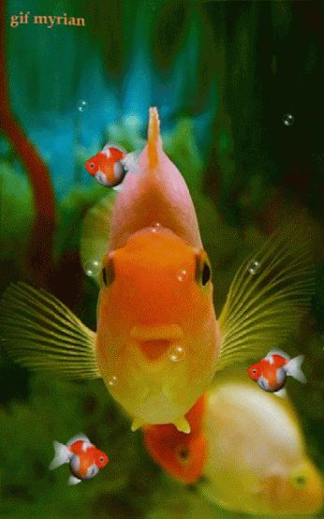
PEIXOS BEN DIFERENTS…
ÀLEX GÓMEZ

Slide 2
PEIX ROSSAT AMB MANS

Slide 3
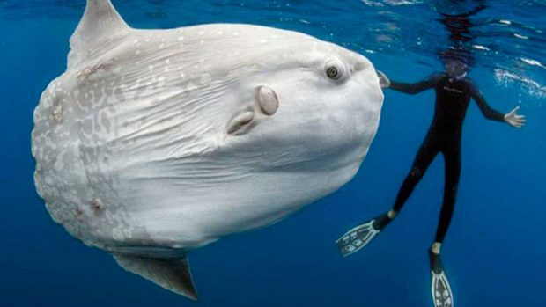
PEIX LLUNA

Slide 4
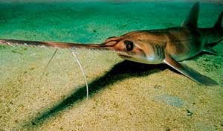
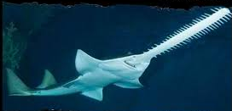
TAURÓ SERRA TROMPUT

Slide 5
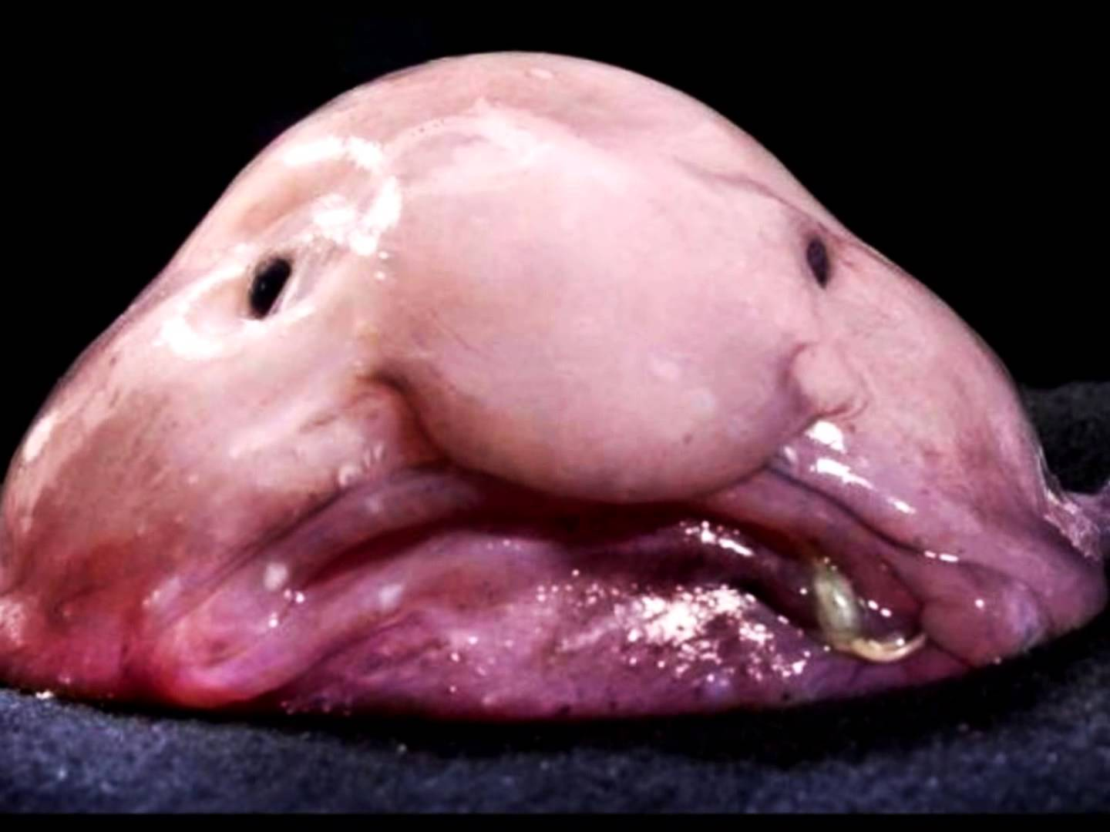
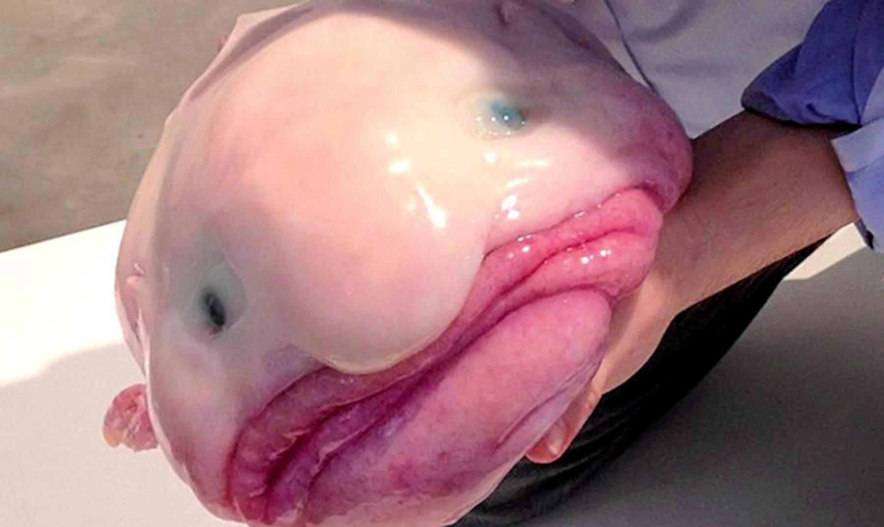
PEIX GOTA

Slide 6
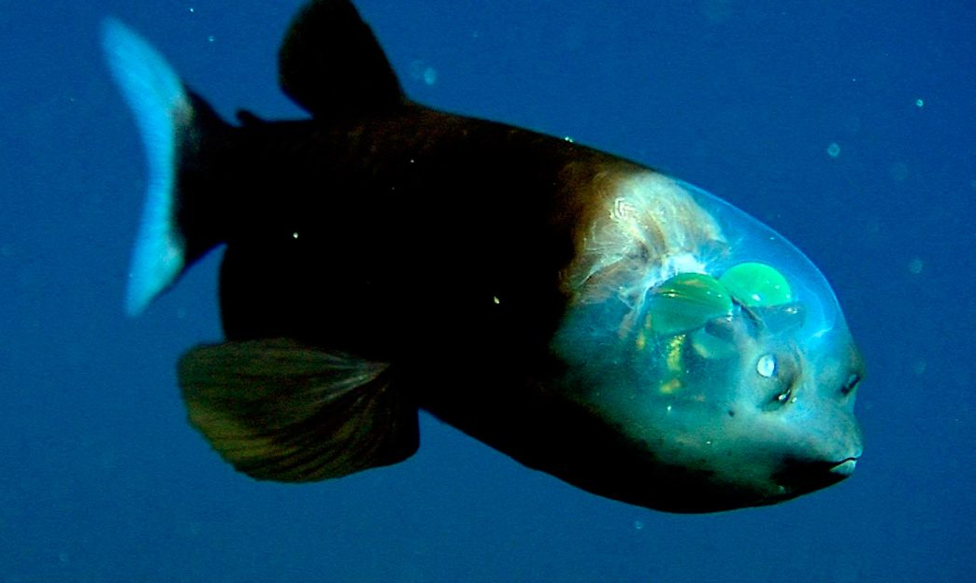
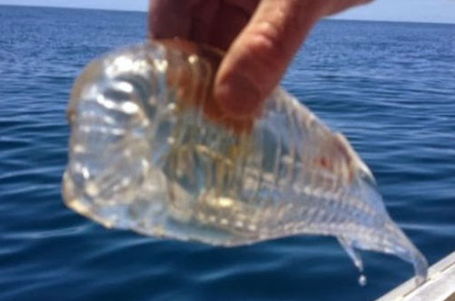
PEIX FOLLET

Slide 7
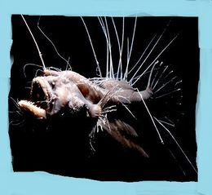
CAULOFRI ALETES DE VENTALL

Slide 8
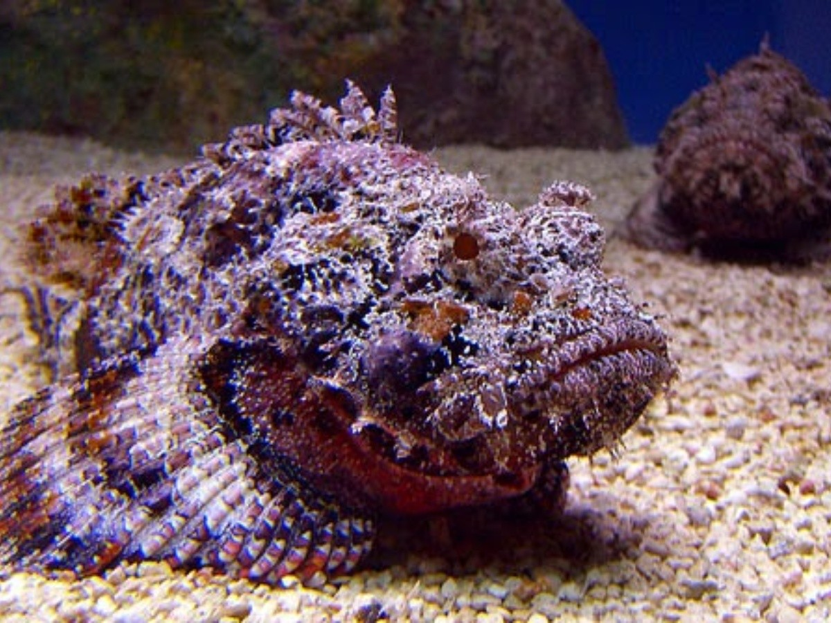
PEIX PEDRA

Slide 9
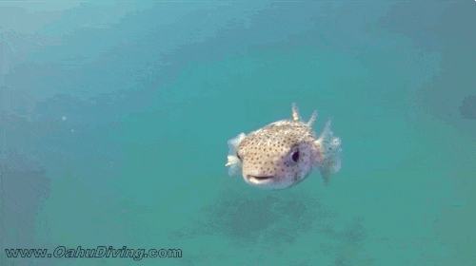
PEIX GLOBUS

Slide 10
FEM UN JOC? ES TRACTA DE BUSCAR LA PARELLA DE CADA PEIX. US DIEM ELS NOMS DEL PEIXOS D’ESQUERRA A DRETA: PEIX LLORO, PEIX MARTELL, PEIX GLOBUS, PEIX TROMPETA, PEIX ARC DE SANT MARTÍ, PEIX ESPASA, PEIX ZEBRA I PEIX LLEOPARD

Slide 12
SI US VE DE GUST TAMBÉ PODEU FER AQUEST JCLIC SOBRE ELS PEIXOS https://clic.xtec.cat/users/nmaillo/projecte_peixos/index.html

